Slide 1
Báo cáo đồ án Hệ quản trị cơ sở dữ liệu Phần mềm quản lý bán hàng
Bùi Ngọc Bảo 17110100
Võ Minh Hiếu 17110136
GVHD: Thầy Nguyễn Hoàng Long

Slide 2
Tổng quan
Giới thiệu
Nội dung
Kết luận

Slide 3

Giới thiệu

Slide 4

Lý do chọn đề tài
Hoạt động kinh doanh và tiêu thụ hàng hóa đóng vai trò quan trọng trong nền kinh tế hiện nay.

Slide 5
Lý do chọn đề tài
Để hoạt động mua bán được diễn ra một cách tốt đẹp thì cần phải có ứng dụng về tin học, đặc biệt là một phần mềm quản lý bán hàng tốt

Slide 6
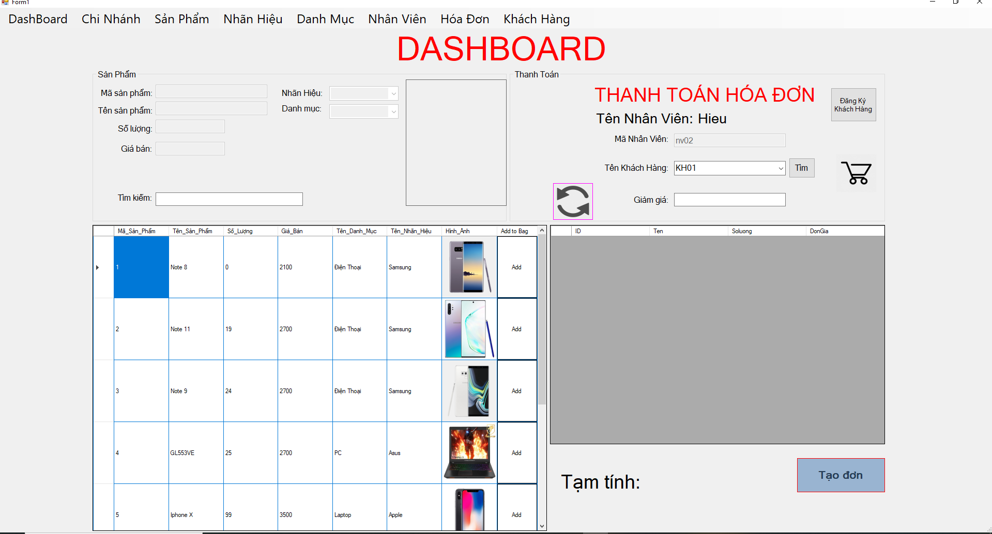
Lý do chọn đề tài
Giao diện dự kiến:

Slide 7
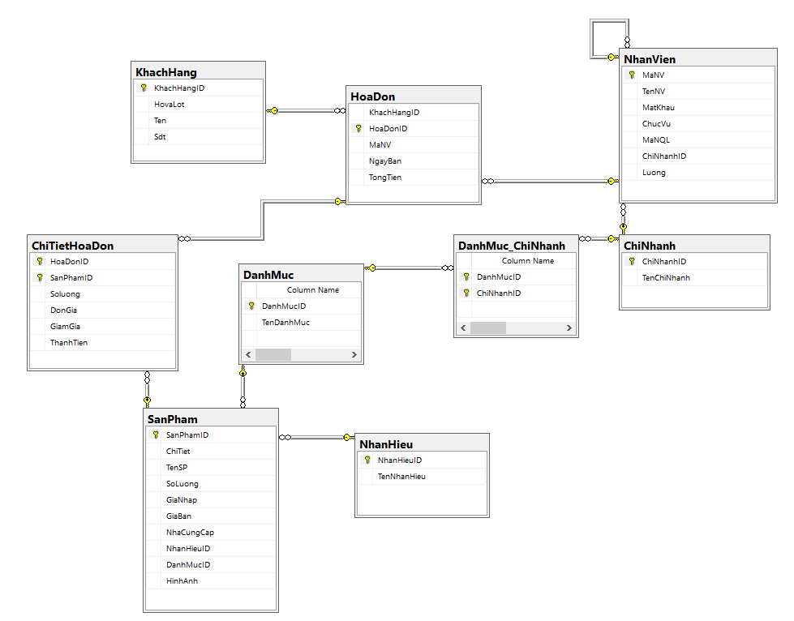

NỘI DUNG
Thiết kế cơ sở dữ liệu

Slide 8
NỘI DUNG
Chức năng của một số đối tượng trong database:

Slide 9
Đối tượng | Thêm | Sửa | Xóa | Xem | Tìm kiếm
Nhân viên | -Hóa đơn -Chi tiết hóa đơn | -Sản phẩm -Nhãn hiệu |  | -Chi nhánh -Sản phẩm -Nhãn hiệu -Danh mục -Hóa đơn -Nhân viên | -Chi nhánh -Sản phẩm -Nhãn hiệu -Danh mục -Hóa đơn -Nhân viên

Slide 10
Đối tượng | Thêm | Sửa | Xóa | Xem | Tìm kiếm
Quản lý | -Sản phẩm -Nhãn hiệu -Danh mục -Hóa đơn -Chi tiết hóa đơn -Nhân viên | -Sản phẩm -Nhãn hiệu -Danh mục -Nhân viên | -Sản phẩm -Nhãn hiệu -Danh mục -Nhân viên (trừ quản lí) | -Chi nhánh -Sản phẩm -Nhãn hiệu -Danh mục -Hóa đơn -Nhân viên | -Chi nhánh -Sản phẩm -Nhãn hiệu -Danh mục -Hóa đơn -Nhân viên

Slide 11
Đối tượng | Thêm | Sửa | Xóa | Xem | Tìm kiếm
Admin | -Chi Nhánh -Sản phẩm -Nhãn hiệu -Danh mục -Hóa đơn -Chi tiết hóa đơn -Nhân viên | -Chi Nhánh -Sản phẩm -Nhãn hiệu -Danh mục -Nhân viên | -Chi Nhánh -Sản phẩm -Nhãn hiệu -Chi Nhánh -Danh mục -Nhân viên | -Chi nhánh -Sản phẩm -Nhãn hiệu -Danh mục -Hóa đơn -Nhân viên | -Chi nhánh -Sản phẩm -Nhãn hiệu -Danh mục -Hóa đơn -Nhân viên

Slide 12
NỘI DUNG
Ngoài ra chúng tôi còn áp dụng một vài tính năng đã học để quản lý cơ sở dữ liệu đạt được hiệu quả tốt hơn:

Slide 13
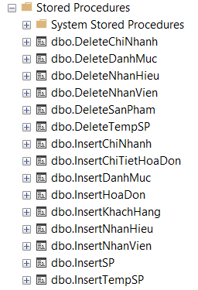
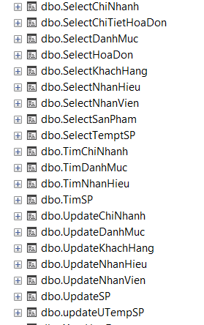
NỘI DUNG
+Stored procedure: dùng để thêm, sửa, xóa và select các bảng Sản Phẩm, Nhãn Hiệu, Danh Mục, Nhân Viên, Chi nhánh, Chi tiết hóa đơn

Slide 14

NỘI DUNG
+Function: dùng để tính tổng tiền của chi tiết hóa đơn

Slide 15

NỘI DUNG
+Trigger: dùng để insert chi tiết hóa đơn và cập nhật lại số lượng sản phẩm hiện có sau khi mua

Slide 16
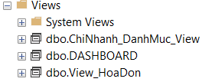
NỘI DUNG
+Views: Dùng để xem sản phẩm cũng như xem hóa đơn

Slide 17

NỘI DUNG
+Index: Dùng để tăng tốc độ tìm kiếm.

Slide 18

KẾT LUẬN
Ưu điểm
Giao diện đơn giản, dễ sử dụng.
Hỗ trợ nhiều loại mặt hàng khác nhau.
Xử lý thanh toán và in hóa đơn nhanh chóng

Slide 19
KẾT LUẬN
Ngược điểm
Chỉ lưu thông tin trên máy tính cục bộ
Xử lý chậm khi nhận nhiều đơn hàng cùng một lúc

Slide 20
KẾT LUẬN
Hướng phát triển
Sao lưu dữ liệu trên một máy chủ riêng
Tối ưu hóa code để có thể giải quyết nhiều đơn hàng cùng một lúc nhanh chóng hơn

